Slide 1
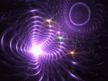


Tudo
é
amor
Formatação:
Dorotéia
Gomes
André Rieu:
Song to the moon

Slide 2



Vida...é o Amor existencial.
Razão..é o Amor que pondera.
Estudo...é o Amor que analisa.
Ciência...é o Amor que investiga.
Filosofia...é o Amor que pensa.
Verdade...é o Amor que se eterniza.

Slide 3
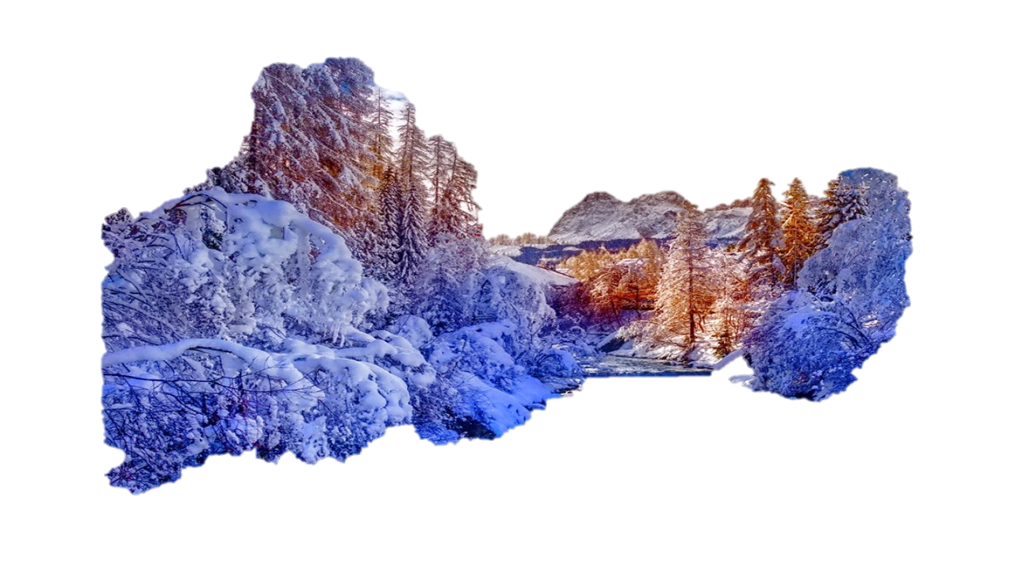

Ideal...é o Amor que se eleva.
Fé...é o Amor que se transcende.
Esperança...é o Amor que sonha.
Caridade...é o Amor que auxilia.
Fraternidade...é o Amor que se expande.
Sacrifício...é o Amor que se esforça.

Slide 4


Simpatia...é o Amor que sorri.
Altruísmo...é o Amor que se engrandece.
Trabalho...é o Amor que constrói.
Indiferença...é o Amor que se esconde.
Desespero...é o Amor que se desgoverna.

Slide 5
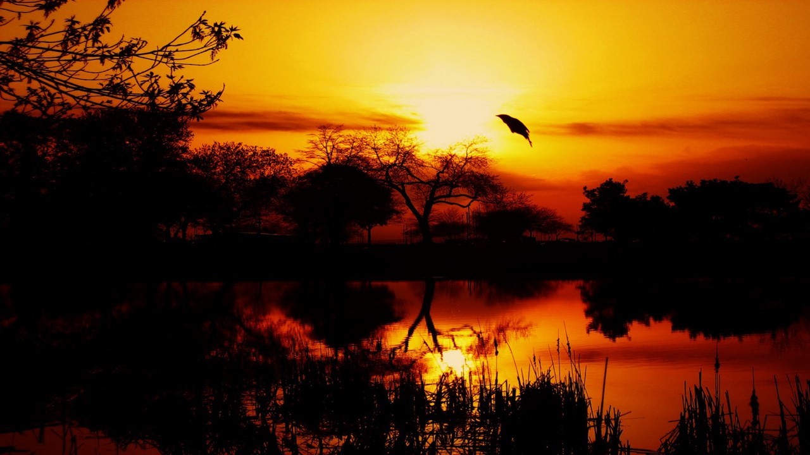
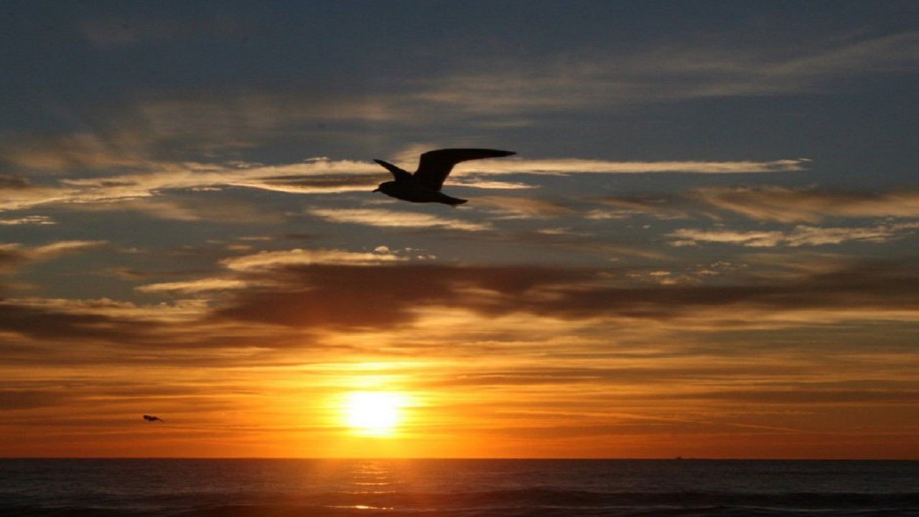
Paixão...é o Amor que se desequilibra.
Ciúme...é o Amor que se desvaira.
Egoísmo...é o Amor que se animaliza.
Orgulho...é o Amor que enlouquece.
Sensualismo...é o Amor que se envenena.
Vaidade...é o Amor que se embriaga.

Slide 6

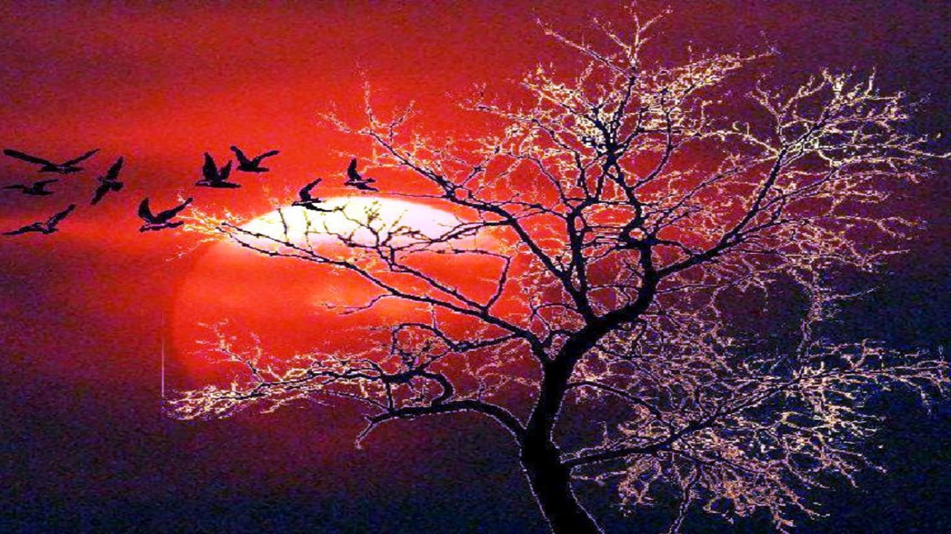
Orgulho...é o Amor que enlouquece.
Sensualismo...é o Amor que se envenena.
Vaidade...é o Amor que se embriaga.
Finalmente, o
Ódio,
que julgas ser a antítese do Amor,
não é senão o próprio Amor que
adoeceu gravemente....

Slide 7


Texto: Tudo é amor
Autor: Chico Xavier.
Formatação: Dorotéia Gomes
www.doroteiagomes.recantodasletras.com.br
www.sergrasan.com/doroteiagomesslides
doroteiagomes06@gmail.com
Música :André Rieu :
Song to the moon

